Slide 1
5. 개별변수 요약과 집계

Slide 2
1
3
범주형 변수 특성요약과 시각화
16
2
연속형 변수 특성요약과 시각화
26
3
복수응답형 변수 특성요약과 시각화

Slide 3
범주형 변수 특성요약과 시각화
1
연속형 변수 특성요약과 시각화
2
복수응답형 변수 특성요약과 시각화
3

Slide 4
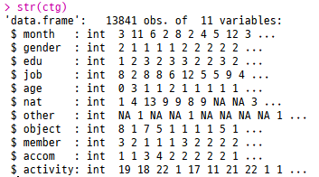
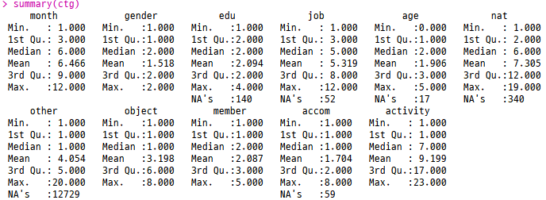

범주형 변수컬럼 서브데이터셋 추출
전체 데이터셋 변수컬럼 중에서 항목을 구별해주는 역할을 하는
이항·다항 명목척도, 서열·순서척도로 측정된 범주형 변수컬럼 서브데이터셋을 별도로 추출함
# utils::read.csv()함수로 전체데이터셋 로딩
my <- read.csv(file = 'tour.csv',
header = TRUE, sep = ',',
stringsAsFactors = FALSE,
strip.white = TRUE,
na.strings = c('.', '?', 'NA'))
# 범주형 변수컬럼명 파악
ctg_names <- c('month', 'gender', 'edu', 'job',
'age', 'nat', 'other', 'object',
'member', 'accom', 'activity')
# 범주형 변수컬럼 데이터셋 추출
ctg <- my[ctg_names]
# 범주형 데이터셋 간단 조회
head(ctg)
# 내부구조 조회
str(ctg)
# 기본 기술통계량 파악
summary(ctg)

Slide 5

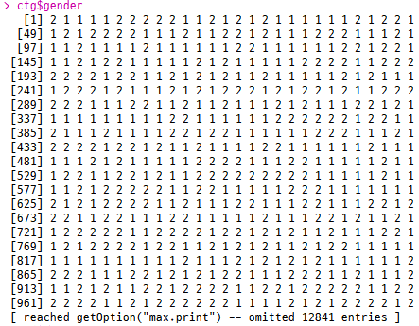

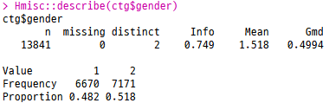

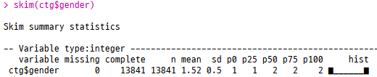
이항형 명목척도 변수컬럼 특성파악
이항형 명목척도(bi-nominal) 중에서 성별(gender)변수를 선정하여
남성과 여성에 대한 빈도수와 비율 분포 특성을 파악함
# 성별 전체내용
ctg$gender
# 성별 일부내용
head(ctg$gender, 10)
tail(ctg$gender, 15)
ctg$gender[10:20]
# 성별 구조파악
length(ctg$gender)
NROW(ctg$gender)
str(ctg$gender)
# 성별 기술통계량
summary(ctg$gender)
library(psych)
psych::describe(ctg$gender)
library(Hmisc)
Hmisc::describe(ctg$gender)
library(skimr)
skim(ctg$gender)
·····

Slide 6
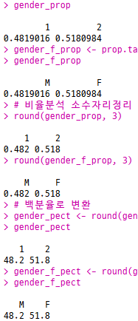

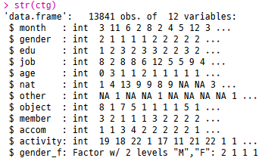
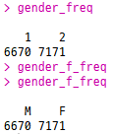
이항형 명목척도 변수컬럼 요약집계
이항형 명목척도(bi-nominal)인 성별(gender)변수를 범주형 데이터인 팩터형으로 변환하고,
빈도(freq)와 비율(proportion), 백분율(percentage)을 계산해 남성과 여성 항목간 분포 특성을 요약·집계함
# 성별변수 팩터형변수로 변환
ctg$gender_f <- factor(ctg$gender, levels = c(1, 2),
labels = c('M', 'F'))
# 팩터형 변수 추가내용 확인
head(ctg)
str(ctg)
# 성별변수 요약집계
# 빈도분석
gender_freq <- table(ctg$gender)
gender_freq
gender_f_freq <- table(ctg$gender_f)
gender_f_freq
# 비율분석
gender_prop <- prop.table(gender_freq)
gender_prop
gender_f_prop <- prop.table(gender_f_freq)
gender_f_prop
# 비율분석 소수자리정리
round(gender_prop, 3)
round(gender_f_prop, 3)
# 백분율분석
gender_pect <- round(gender_prop, 3) * 100
gender_pect
gender_f_pect <- round(gender_f_prop, 3) * 100
gender_f_pect

Slide 7
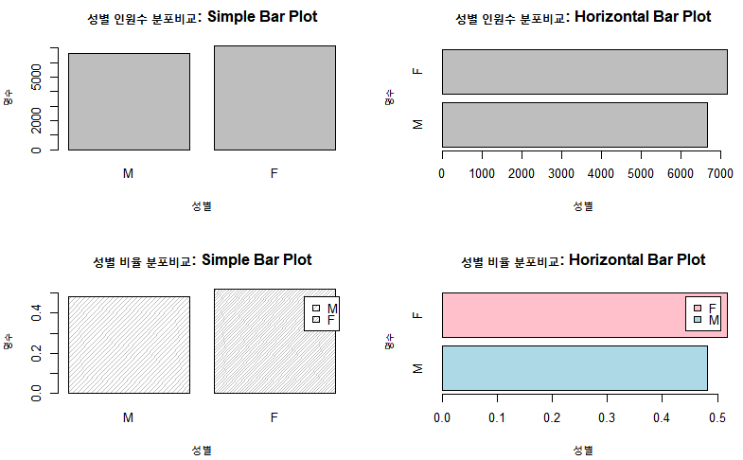
이항형 명목척도 변수컬럼 시각화
이항형 명목척도(bi-nominal)인 성별(gender)변수의
남성과 여성 항목간 빈도, 비율, 백분율 분포특성을 시각화를 통해 살펴봄
# barplot() 함수를 이용한 범주형 데이터 그래프
par(mfrow=c(2, 2)) # 멀티 캔버스 프레임 구성
barplot(gender_f_freq,
main="성별 인원수 분포비교: Simple Bar Plot",
xlab="성별", ylab="명수")
barplot(gender_f_freq,
main="성별 인원수 분포비교: Horizontal Bar Plot",
xlab="성별", ylab="명수", horiz=TRUE)
barplot(gender_f_prop,
main="성별 비율 분포비교: Simple Bar Plot",
xlab="성별", ylab="명수", density=c(20, 30),
legend=rownames(gender_f_freq))
barplot(gender_f_prop,
main="성별 비율 분포비교: Horizontal Bar Plot",
xlab="성별", ylab="명수",
horiz=TRUE, col=c("lightblue", "pink"),
beside=TRUE, legend=rownames(gender_f_freq))
par(mfrow=c(1, 1)) # 멀티 캔버스 프레임 리셋

Slide 8

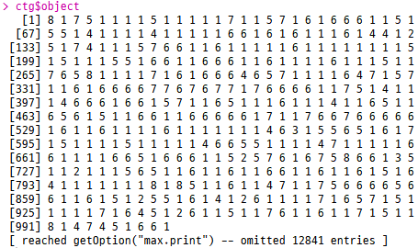
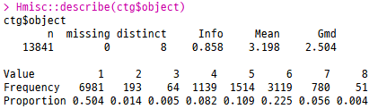


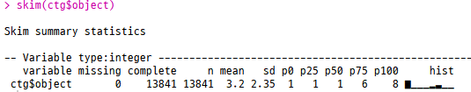
다항형 명목척도 변수컬럼 특성파악
다항형 명목척도(multi-nominal) 중에서 방한목적(object)변수를 선정하여
여러 방한목적 항목들에 대한 빈도수와 비율 분포 특성을 파악함
# 방한목적 전체내용
ctg$object
# 방한목적 일부내용
head(ctg$object, 10)
tail(ctg$object, 15)
ctg$object[10:20]
# 방한목적 구조파악
length(ctg$object)
NROW(ctg$object)
str(ctg$object)
# 성별 기술통계량
summary(ctg$object)
library(psych)
psych::describe(ctg$object)
library(Hmisc)
Hmisc::describe(ctg$object)
library(skimr)
skim(ctg$object)
·····

Slide 9

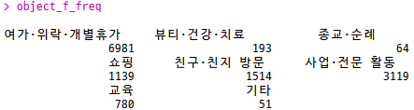
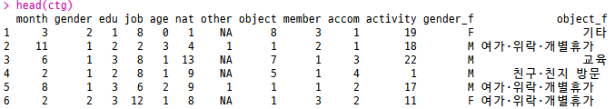
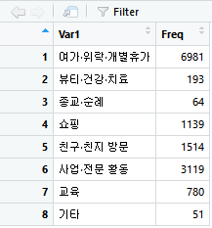
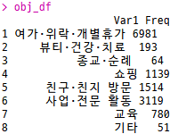
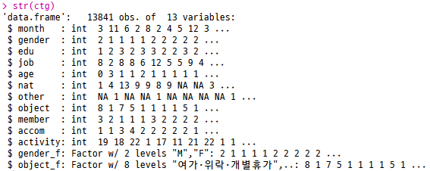
다항형 명목척도 변수컬럼 요약집계(1/2)
다항형 명목척도(bi-nominal)인 방한목적(object)변수를 범주형 데이터인 팩터형(factor)으로 변환하고,
빈도(freq)와 비율(proportion), 백분율(percentage)을 계산해 방한목적 항목간 분포 특성을 요약·집계함
# 방한목적변수 팩터형변수로 변환
ctg$object_f <- factor(ctg$object, levels = c(1:8),
labels = c('여가·위락·개별휴가', '뷰티·건강·치료',
'종교·순례', '쇼핑', '친구·친지 방문',
'사업·전문 활동', '교육', '기타'))
# 팩터형 변수추가내용 확인
head(ctg)
str(ctg)
# 방한목적변수 빈도분석
object_freq <- table(ctg$object)
object_freq
object_f_freq <- table(ctg$object_f)
object_f_freq
# 빈도분석 결과를 데이터프레임형태로 변환
obj_df <- as.data.frame(object_f_freq)
obj_df
View(obj_df)
···
·····

Slide 10




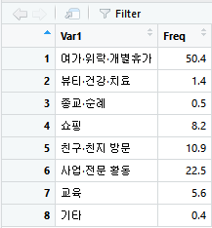
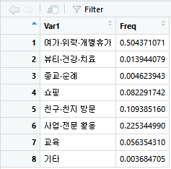
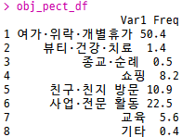
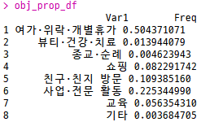
다항형 명목척도 변수컬럼 요약집계(2/2)
다항형 명목척도(bi-nominal)인 방한목적(object)변수를 범주형 데이터인 팩터형(factor)으로 변환하고,
빈도(freq)와 비율(proportion), 백분율(percentage)을 계산해 방한목적 항목간 분포 특성을 요약·집계함
# 비율분석
object_prop <- prop.table(object_freq)
object_prop
object_f_prop <- prop.table(object_f_freq)
object_f_prop
# 비율분석 결과를 데이터프레임형태로 변환
obj_prop_df <- as.data.frame(object_f_prop)
obj_prop_df
View(obj_prop_df)
# 비율분석 소수자리정리
round(object_prop, 3); round(object_f_prop, 3)
# 백분율분석
object_pect <- round(object_prop, 3) * 100
object_pect
object_f_pect <- round(object_f_prop, 3) * 100
object_f_pect
# 백분율분석 결과를 데이터프레임형태로 변환
obj_pect_df <- as.data.frame(object_f_pect)
obj_pect_df
View(obj_pect_df)

Slide 11
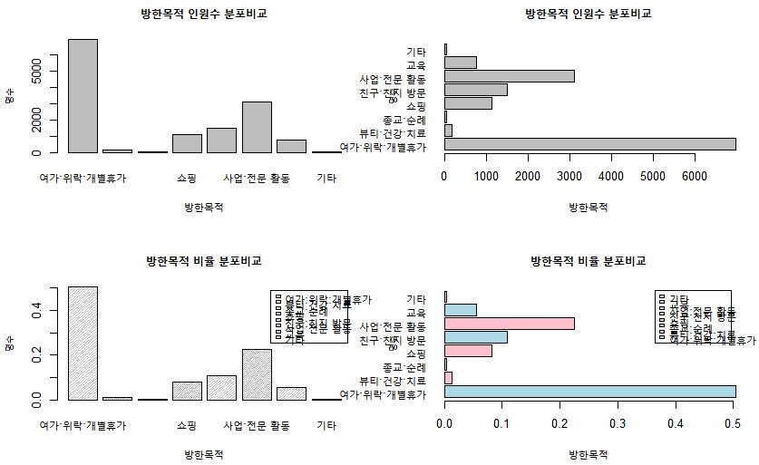
다항형 명목척도 변수컬럼 시각화
다항형 명목척도(bi-nominal)인 방한목적(object)변수의
방한목적 항목간 빈도, 비율, 백분율 분포특성을 시각화를 통해 살펴봄
# barplot() 함수를 이용한 범주형 데이터 그래프
par(mfrow=c(2, 2)) # 멀티 캔버스 프레임 구성
barplot(object_f_freq,
main="방한목적 인원수 분포비교",
xlab="방한목적", ylab="명수")
barplot(object_f_freq,
main="방한목적 인원수 분포비교",
xlab="방한목적", ylab="명수", las = 1, horiz=TRUE)
barplot(object_f_prop,
main="방한목적 비율 분포비교",
xlab="방한목적", ylab="명수", density=c(20, 30),
legend=rownames(object_f_freq))
barplot(object_f_prop,
main="방한목적 비율 분포비교",
xlab="방한목적", ylab="명수", las = 1,
horiz=TRUE, col=c("lightblue", "pink"),
beside=TRUE, legend=rownames(object_f_freq))
par(mfrow=c(1, 1)) # 멀티 캔버스 프레임 리셋

Slide 12

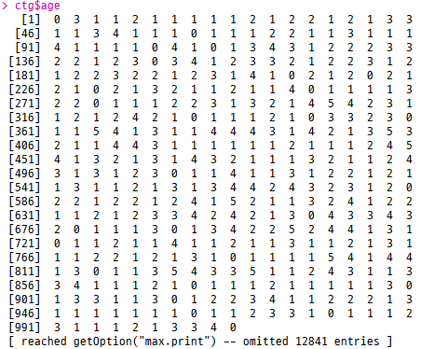
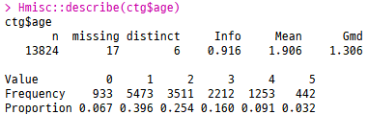


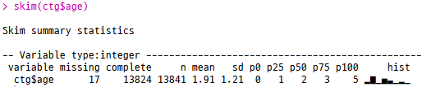
서열형 척도 변수컬럼 특성파악
서열형 척도(ordinal) 중에서 연령대(age)변수를 선정하여
여러 연령대 항목들에 대한 빈도수와 비율 분포 특성을 파악함
# 연령대 전체내용
ctg$age
# 연령대 일부내용
head(ctg$age, 10)
tail(ctg$age, 15)
# 연령대 구조파악
length(ctg$age)
NROW(ctg$age)
str(ctg$age)
# 연령대 기술통계량
summary(ctg$age)
library(psych)
psych::describe(ctg$age)
library(Hmisc)
Hmisc::describe(ctg$age)
library(skimr)
skim(ctg$age)
·····

Slide 13
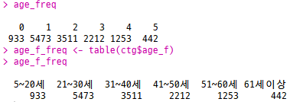
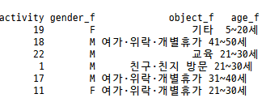
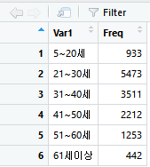
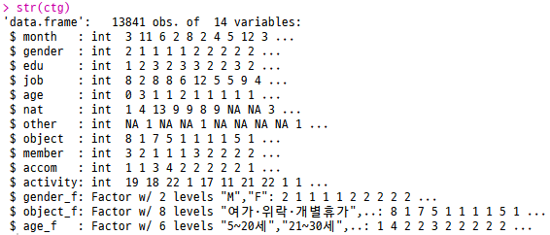
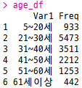
서열형 척도 변수컬럼 요약집계(1/2)
서열형 척도(ordinal)인 연령대(age)변수를 범주형 데이터인 팩터형(factor)으로 변환하고,
빈도(freq)와 비율(proportion), 백분율(percentage)을 계산해 연령대 항목간 분포 특성을 요약·집계함
# 연령대변수 팩터형변수로 변환
ctg$age_f <- factor(ctg$age, levels = c(0, 1, 2, 3, 4, 5),
labels = c('5~20세', '21~30세', '31~40세',
'41~50세', '51~60세', '61세이상'))
# 팩터형 변수추가내용 확인
head(ctg)
str(ctg)
# 연령대변수 빈도분석
age_freq <- table(ctg$age)
age_freq
age_f_freq <- table(ctg$age_f)
age_f_freq
# 빈도분석 결과를 데이터프레임형태로 변환
age_df <- as.data.frame(age_f_freq)
age_df
View(age_df)
···
·····

Slide 14
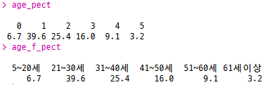
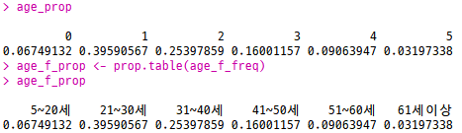
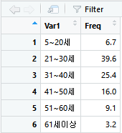
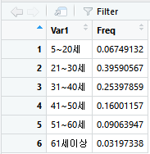
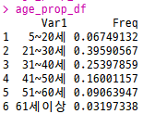
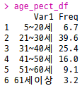
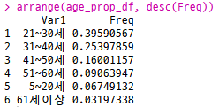
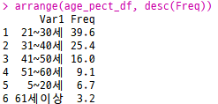
서열형 척도 변수컬럼 요약집계(2/2)
서열형 척도(ordinal)인 연령대(age)변수를 범주형 데이터인 팩터형으로 변환하고,
빈도(freq)와 비율(proportion), 백분율(percentage)을 계산해 연령대 항목간 분포 특성을 요약·집계함
# 비율분석
age_prop <- prop.table(age_freq)
age_prop
age_f_prop <- prop.table(age_f_freq)
age_f_prop
# 비율분석 결과를 데이터프레임형태로 변환
age_prop_df <- as.data.frame(age_f_prop)
age_prop_df
View(age_prop_df)
# 비율을 기준으로 데이터프레임 내림차순 정렬
library(dplyr)
arrange(age_prop_df, desc(Freq))
# 비율분석 소수자리정리
round(age_prop, 3); round(age_f_prop, 3)
# 백분율분석
age_pect <- round(age_prop, 3) * 100
age_pect
age_f_pect <- round(age_f_prop, 3) * 100
age_f_pect
# 백분율분석 결과를 데이터프레임 형태로 변환
age_pect_df <- as.data.frame(age_f_pect)
age_pect_df
View(age_pect_df)
# 백분율을 기준으로 데이터프레임 내림차순 정렬
library(dplyr)
arrange(age_pect_df, desc(Freq))

Slide 15
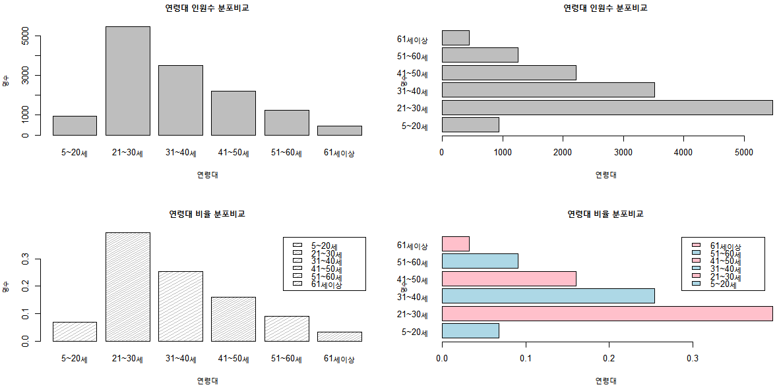
서열형 척도 변수컬럼 시각화
서열형 척도(ordinal)인 연령대(age)변수의
연령대 항목간 빈도, 비율, 백분율 분포특성을 시각화를 통해 살펴봄
# barplot() 함수를 이용한 범주형 데이터 그래프
par(mfrow=c(2, 2)) # 멀티 캔버스 프레임 구성
barplot(age_f_freq,
main="연령대 인원수 분포비교",
xlab="연령대", ylab="명수")
barplot(age_f_freq,
main="연령대 인원수 분포비교",
xlab="연령대", ylab="명수", las = 1, horiz=TRUE)
barplot(age_f_prop,
main="연령대 비율 분포비교",
xlab="연령대", ylab="명수", density=c(20, 30),
legend=rownames(age_f_freq))
barplot(age_f_prop,
main="연령대 비율 분포비교",
xlab="연령대", ylab="명수", las = 1,
horiz=TRUE, col=c("lightblue", "pink"),
beside=TRUE, legend=rownames(age_f_freq))
par(mfrow=c(1, 1)) # 멀티 캔버스 프레임 리셋

Slide 16
범주형 변수 특성요약과 시각화
1
연속형 변수 특성요약과 시각화
2
복수응답형 변수 특성요약과 시각화
3

Slide 17
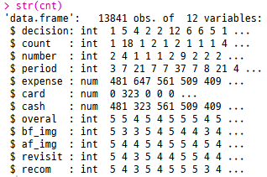
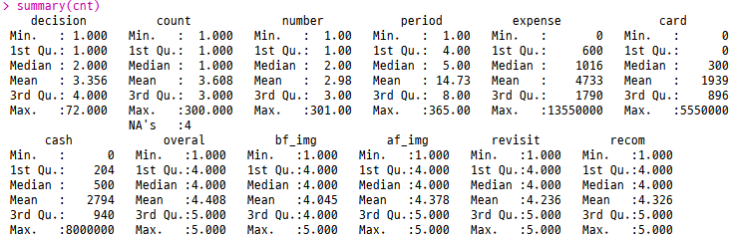

연속형 변수컬럼 서브데이터셋 추출
전체 데이터셋 변수컬럼 중에서 분석대상 객체속성의 양적인 크기를 파악한
등간.간격척도와 비율척도로 측정된 연속형 변수컬럼 서브데이터셋을 별도로 추출함
# 전체 변수컬럼명 파악
all_names <- names(my)
# 범주형 변수컬럼명 파악
ctg_names <- c('month', 'gender', 'edu', 'job',
'age', 'nat', 'other', 'object',
'member', 'accom', 'activity')
# 연속형 변수컬럼명 도출
cnt_names <- setdiff(all_names, ctg_names)
cnt_names
# 범주형 변수컬럼 데이터셋 추출
cnt <- my[cnt_names]
cnt <- cnt[-1] # 첫번째 변수컬럼인 id변수 제외
# 범주형 데이터셋 간단 조회
head(cnt)
# 내부구조 조회
str(cnt)
# 기본 기술통계량 파악
summary(cnt)

Slide 18

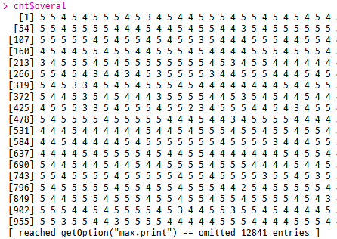
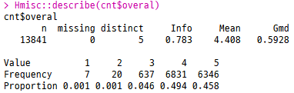


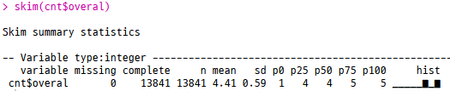
등간형 척도 변수컬럼 특성파악
등간형 척도(interval) 중에서 전반적 만족도(overal)변수를 선정하여
전반적 만족도 수치들이 가진 중심성, 변동성, 정규성 분포 특성을 파악함
# 전반적 만족도 전체내용
cnt$overal
# 전반적 만족도 일부내용
head(cnt$overal, 10)
tail(cnt$overal, 15)
cnt$overal[10:20]
# 전반적 만족도 구조파악
length(cnt$overal)
NROW(cnt$overal)
str(cnt$overal)
# 전반적 만족도 기술통계량
summary(cnt$overal)
library(psych)
psych::describe(cnt$overal)
library(Hmisc)
Hmisc::describe(cnt$overal)
library(skimr)
skim(cnt$overal)
·····

Slide 19

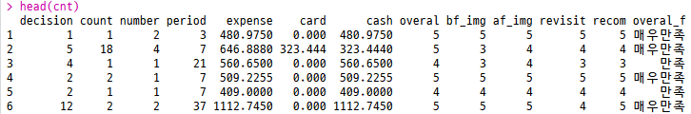
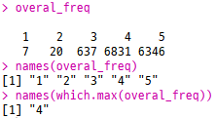
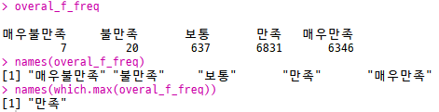
등간형 척도 변수컬럼 요약집계(1/2)
등간형 척도(interval)인 전반적 만족도(overal) 변수의 중심성(central tendency)를 파악할 수 있는
개별 기술통계함수를 적용하며, 팩터형 변수로 변환하여 추가적인 분포특성을 분석함
# 산술평균(arithmetic average)
mean(cnt$overal)
mean(cnt$overal, na.rm = TRUE)
mean(cnt$overal, na.rm = TRUE, trim = 0.3)
# 중앙값(median)
median(cnt$overal)
# 최빈값(mode)
overal_freq <- table(cnt$overal)
overal_freq
names(overal_freq)
names(which.max(overal_freq))
# 전반적 만족도변수를 팩터형으로 변환
# 만족도 수치에 레이블을 붙여 최빈값 구하기
cnt$overal_f <- factor(cnt$overal, levels = c(1, 2, 3, 4, 5),
labels = c('매우불만족', '불만족', '보통', '만족', '매우만족'))
head(cnt)
# 만족도 항목별 빈도수 계산
overal_f_freq <- table(cnt$overal_f)
overal_f_freq
names(overal_f_freq)
names(which.max(overal_f_freq))

Slide 20
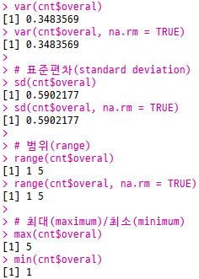
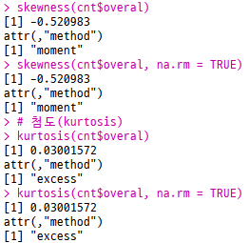
등간형 척도 변수컬럼 요약집계(2/2)
등간형 척도(interval)인 전반적 만족도(overal) 변수의 변동성 (dispersion)과
정규성(normality)를 파악할 수 있는 개별 기술통계함수를 적용해 분포특성을 분석함
# 분산(variance)
var(cnt$overal)
var(cnt$overal, na.rm = TRUE)
# 표준편차(standard deviation)
sd(cnt$overal)
sd(cnt$overal, na.rm = TRUE)
# 범위(range)
range(cnt$overal)
range(cnt$overal, na.rm = TRUE)
# 최대(maximum)/최소(minimum)
max(cnt$overal)
min(cnt$overal)
# 왜도와 첨도 계산용 패키지 설치와 로딩
install.packages("fBasics")
library(fBasics)
# 왜도(skewness)
skewness(cnt$overal)
skewness(cnt$overal, na.rm = TRUE)
# 첨도(kurtosis)
kurtosis(cnt$overal)
kurtosis(cnt$overal, na.rm = TRUE)

Slide 21
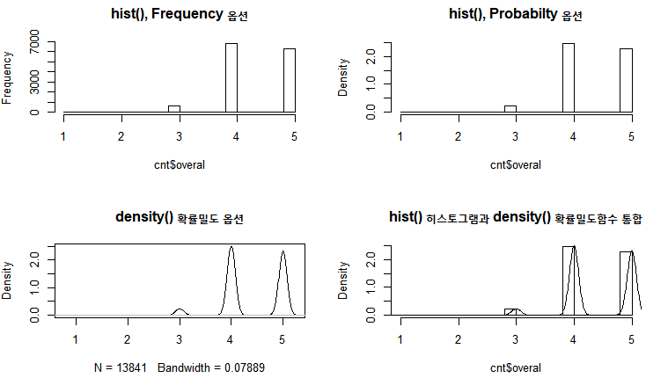


등간형 척도 변수컬럼 시각화
등간형 척도(interval)인 전반적 만족도(ovral)변수 수치들이 가진
중심성, 변동성, 정규성 분포 특성을 시각화를 통해 살펴봄
# 간단한 플로팅
plot(cnt$overal, type = "p",
pch = 21, bg = "blue")
# abline()을 이용한
# 가이드라인(안내선)을 그리기
abline(h = seq(from = 1,
to = 5,
by = 1),
col = "gray", lty = 2)
abline(v = seq(from = 1000,
to = 14000,
by = 1000),
col = "gray", lty = 2)
# 히스토그램과 확률밀도곡선
par(mfrow=c(2, 2))
hist(cnt$overal, main="hist(), Frequency 옵션")
hist(cnt$overal, probability=TRUE, main="hist(), Probabilty 옵션")
plot(density(cnt$overal), main="density() 확률밀도 옵션")
hist(cnt$overal, probability=TRUE,
main="hist() 히스토그램과 density() 확률밀도함수 통합")
lines(density(cnt$overal))
par(mfrow=c(1, 1))
# 박스플롯
boxplot(cnt$overal,
main="박스플롯",
ylab="전반적만족도")

Slide 22






비율형 척도 변수컬럼 특성파악
비율형 척도(ratio) 중에서 지출경비(expense)변수를 선정하여
지출경비 수치들이 가진 중심성, 변동성, 정규성 분포 특성을 파악함
# 지출경비 전체내용
cnt$expense
# 지출경비 일부내용
head(cnt$expense, 5)
tail(cnt$expense, 5)
cnt$expense[10:15]
# 지출경비 구조파악
length(cnt$expense)
NROW(cnt$expense)
str(cnt$expense)
# 지출경비 기술통계량
summary(cnt$expense)
library(psych)
psych::describe(cnt$expense)
library(Hmisc)
Hmisc::describe(cnt$expense)
library(skimr)
skim(cnt$expense)
·····

Slide 23



비율형 척도 변수컬럼 요약집계(1/2)
비율형 척도(ratio)인 지출경비(expense) 변수의 중심성(central tendency)를 파악할 수 있는
개별 기술통계함수를 적용하며, 팩터형 변수로 변환하여 추가적인 분포특성을 분석함
# 산술평균(arithmetic average)
mean(cnt$expense)
mean(cnt$expense, na.rm = TRUE)
mean(cnt$expense, na.rm = TRUE, trim = 0.3)
# 중앙값(median)
median(cnt$expense)
# 최빈값(mode)
expense_freq <- table(cnt$expense)
expense_freq
sort(expense_freq, decreasing = TRUE)
names(expense_freq)
names(which.max(expense_freq))
·····

Slide 24





비율형 척도 변수컬럼 요약집계(2/2)
비율형 척도(ratio)인 지출경비(expense) 변수의 변동성 (dispersion)과
정규성(normality)를 파악할 수 있는 개별 기술통계함수를 적용해 분포특성을 분석함
# 분산(variance)
var(cnt$expense)
var(cnt$expense, na.rm = TRUE)
# 표준편차(standard deviation)
sd(cnt$expense)
sd(cnt$expense, na.rm = TRUE)
# 범위(range)
range(cnt$expense)
range(cnt$expense, na.rm = TRUE)
# 최대(maximum)/최소(minimum)
max(cnt$expense)
min(cnt$expense)
# 왜도와 첨도 계산용 패키지 설치와 로딩
# install.packages("fBasics")
library(fBasics)
# 왜도(skewness)
skewness(cnt$expense)
skewness(cnt$expense, na.rm = TRUE)
# 첨도(kurtosis)
kurtosis(cnt$expense)
kurtosis(cnt$expense, na.rm = TRUE)

Slide 25



비율형 척도 변수컬럼 시각화
비율형 척도(ratio)인 지출경비(expense) 변수 수치들이 가진
중심성, 변동성, 정규성 분포 특성을 시각화를 통해 살펴봄
# 간단한 플로팅
plot(cnt$expense, type = "p",
pch = 21, bg = "blue")
# abline()을 이용한
# 가이드라인(안내선)을 그리기
abline(h = seq(from = 1,
to = 13000000,
by = 1000000),
col = "gray", lty = 2)
abline(v = seq(from = 1000,
to = 14000,
by = 1000),
col = "gray", lty = 2)
# 히스토그램과 확률밀도곡선
par(mfrow=c(2, 2))
hist(cnt$expense, main="hist(), Frequency 옵션")
hist(cnt$expense, probability=TRUE, main="hist(), Probabilty 옵션")
plot(density(cnt$expense), main="density() 확률밀도 옵션")
hist(cnt$expense, probability=TRUE,
main="hist() 히스토그램과 density() 확률밀도함수 통합")
lines(density(cnt$expense))
par(mfrow=c(1, 1))
# 박스플롯
boxplot(cnt$ expense,
main="박스플롯",
ylab="지출경비")

Slide 26
범주형 변수 특성요약과 시각화
1
연속형 변수 특성요약과 시각화
2
복수응답형 변수 특성요약과 시각화
3

Slide 27
복수응답형 변수컬럼에 대한 이해
특정변수가 단일한 응답값으로 측정되지 않고, 여러 개의 세부적인 값으로 나누어서 측정된 경우
복수형 응답 또는 다중응답 (multiple response analysis) 변수로 간주해 묶어서 특성을 파악할 수 있음
변수명 | 개요 | 측정척도 | 측정방법
id | 응답자ID | - | 일련번호
mov1 | 여행동기1 | 명목 | 1: 자연풍경, 2: 쇼핑, 3: 역사문화유적, 4: 음식탐방, 5: 휴양시설, 6: 놀이시설, 7: 문화트렌드, 8: 사계절, 9: 적정경비, 10: 거리, 11: 안전치안, 12: 시설교통, 13: 한류체험, 14: 치료, 15: 이미용, 16: 여가시간, 17: 기타
mov2 | 여행동기2 | 명목
mov3 | 여행동기3 | 명목
info1 | 정보채널1 | 명목 | 1: 여행사, 2: 친지친구동료, 3: 인터넷, 4: 관광안내서적, 5: 보도, 6: 한국기관, 7: 항공사호텔, 8: 기타, 9: 정보없음
info2 | 정보채널2 | 명목
info3 | 정보채널3 | 명목
act1 | 활동내역1 | 명목 | 1: 쇼핑, 2: 식도락, 3: 온천·스파, 4: 휴양·휴식, 5: 뷰티관광, 6: 의료관광, 7: 유흥·오락, 8: 카지노, 9: 테마파크, 10: 스포츠활동, 11: 레포츠활동, 12: 직업적스포츠활동, 13: 시찰(산업시설등), 14: 연수·교육·연구, 15: 미팅·회의·학술대회·박람회참가, 16: 업무수행, 17: 고궁·역사유적지방문, 18: 자연경관감상, 19: 공연·민속행사·축제참가관람, 20: 박물관·전시관방문, 21: 시티투어버스이용, 22: 전통문화체험, 23: 기타
act2 | 활동내역2 | 명목
act3 | 활동내역3 | 명목
prd1 | 쇼핑품목 | 명목 | 1: 피혁제품, 2: 실크섬유류, 3: 신발류, 4: 의류, 5: 향수화장품, 6: 보석/악세사리, 7: 시계, 8: 인삼한약재, 9: 김치, 10: 식료품, 11: 주류, 12: 담배, 13: 음반DVD, 14: 서적잡지문구, 15: 인형장난감게임기, 16, 전자전기제품, 17: 자기도자기, 18: 전통민속품, 19: 스타상품, 20: 기타
prd2 | 쇼핑품목 | 명목
prd3 | 쇼핑품목 | 명목
shop1 | 쇼핑장소 | 명목 | 1: 공항면세점, 2: 시내면세점, 3: 백화점 4: 남대문시장, 5: 동대문시장, 6: 이태원시장, 7: 명동, 8: 인사동, 9: 소규모상점, 10: 대형할인점, 11: 기타, 12: 쇼핑안함
shop2 | 쇼핑장소 | 명목
shop3 | 쇼핑장소 | 명목
일반질문 예
한국여행을 오게 된 동기가 무엇입니까?
➔ 보기항목 중에서 1개만 선택하는 질문
복합형질문 예
한국여행을 오게 된 동기가 무엇인지 3가지를 선택해 주세요
➔ 보기항목 중에서 3개를 다중으로 선택하는 질문

Slide 28



복수응답형 변수컬럼 데이터셋 로딩
특정변수가 여러 개의 세부적인 변수항목으로 나누어서 측정된 경우
다중응답분석(multiple response analysis)을 통해서 특성을 파악할 수 있음
# utils::read.csv()함수로 다중응답 데이터셋 로딩
mra <- read.csv(file = 'tour_mra.csv',
header = TRUE, sep = ',',
stringsAsFactors = FALSE,
strip.white = TRUE,
na.strings = c('.', '?', 'NA'))
# 범주형 데이터셋 간단 조회
head(mra)
tail(mra)
# 내부구조 조회
str(mra)
# 기본 기술통계량 파악
summary(mra)

Slide 29




다중응답변수 기본특성분석
다중응답변수 중에서 한국을 방문하게 된 여행동기(mov) 3가지를 명목척도로 측정한
세부측정변수(mov1, mov2, mov3)들을 대상으로 특성분석을 실시함
# 여행동기 변수컬럼 서브데이터셋 추출
# 대괄호연산자 이용
mv <- mra[c('mov1', 'mov2', 'mov3')]
# base::subset()함수 이용
mov <- subset(mra, select = c(mov1, mov2, mov3))
# 두 가지 방식 추출객체 동일성 비교
identical(mv, mov)
str(mv); str(mov)
# 여행동기 세부변수별 기술통계량
summary(mov)
# 기술통계 패키지 이용
install.packages('summarytools')
library(summarytools)
summarytools::descr(mov)
dfSummary(mov)

Slide 30



다중응답변수 요약·집계(1/3)
다중응답변수인 여행동기(mov)에 속한 3가지 세부측정변수(mov1, mov2, mov3)들을 대상으로
통합적인 빈도분석을 실시해 어떠한 여행동기가 발생빈도가 높은지를 파악함
# 여행동기 세부변수별 빈도수 카운팅
table(mov)
# - 2개 변수씩 짝을지어 빈도수 카운팅이 됨
table(mov$mov1); table(mov$mov2); table(mov$mov3)
# - 같은주제 개별변수들마다 빈도분석은 비효율적임
# 데이터순환함수 이용 여행동기 변수별 빈도수 카운팅
sapply(mov, table)
# 여행동기 통합빈도수 산정
mov_freq <- table(as.matrix(mov))
mov_freq
# - 여행동기 세부변수들을 하나의 행렬데이터로
# 통합해서 빈도수를 카운팅해 줌
# 여행동기 통합 빈도수 테이블에 레이블 반영
names(mov_freq) <- c('자연풍경', '쇼핑', '역사문화유적', '음식탐방',
'휴양시설', '놀이시설', '문화트렌드', '사계절',
'적정경비', '거리', '안전치안', '시설교통',
'한류체험', '치료', '이미용', '여가시간', '기타')
# 레이블반영된 여행동기 통합빈도수 확인
mov_freq
# 빈도수 기준 내림차순 정열
sort(mov_freq, decreasing = TRUE)
# 여행동기 통합빈도수 데이터프레임객체로 변환
mov_freq_df <- as.data.frame(mov_freq)
mov_freq_df

Slide 31




다중응답변수 요약·집계(2/3)
다중응답변수인 여행동기(mov)에 속한 3가지 세부측정변수(mov1, mov2, mov3)들을 대상으로
통합적인 빈도분석내용을 비율과 백분율로 변환분석을 실시함
# 여행동기 통합빈도수 비율내용 확인
mov_prop <- round(prop.table(mov_freq), 3)
mov_prop
# 비율 기준 내림차순 정열
sort(mov_prop, decreasing = TRUE)
# 여행동기 비율내용 데이터프레임객체로 변환
mov_prop_df <- as.data.frame(mov_prop)
mov_prop_df
# 여행동기 통합빈도수 백분율내용 확인
mov_pect <- mov_prop * 100
mov_pect
# 백분율 기준 내림차순 정열
sort(mov_pect, decreasing = TRUE)
# 여행동기 백분율내용 데이터프레임객체로 변환
mov_pect_df <- as.data.frame(mov_pect)
mov_pect_df

Slide 32


다중응답변수 요약·집계(3/3)
다중응답변수인 여행동기(mov)에 속한 3가지 세부측정변수(mov1, mov2, mov3)들을 대상으로
통합적인 빈도분석과 비율, 백분율 분석실시내용을 하나의 데이터프레임으로 결합함
# 여행동기 다중응답분석 계산내용
mov_freq_df # 통합빈도수
mov_prop_df # 통합비율
mov_pect_df # 통합백분율
# 여행동기 관련 다중응답분석 결과를 하나의 데이터프레임으로 연결
mov_result <- data.frame(motivation = mov_freq_df$Var1, frequency = mov_freq_df$Freq,
percentage = mov_pect_df$Freq)
mov_result
# 여행동기 다중응답분석결과를 빈도수를 기준으로 정렬
library(dplyr)
mov_result_sort <- arrange(mov_result, desc(frequency))
mov_result_sort

Slide 33




다중응답변수 시각화
다중응답변수인 여행동기(mov)에 속한 3가지 세부측정변수(mov1, mov2, mov3)들을 대상으로
통합적인 빈도분석과 비율, 백분율 분석실시내용을 시각적으로 표현함
# 기본 막대그래프 생성
barplot(mov_freq,
main = "외래관광객 한국방문 동기요인 분포",
xlab = "동기요인", ylab = "응답자수")
# 색상 파레트에서 색상스펙트럼 선정
install.packages('RColorBrewer')
library(RColorBrewer)
display.brewer.all()
mycol = brewer.pal(9, "Set2")
mycol
# 막대그래프 업그레이드
p <- barplot(sort(mov_freq, decreasing = TRUE),
main = "외래관광객 한국방문 동기요인 분포",
xlab = "동기요인", ylab = "응답자수",
col = mycol, xaxt = 'n')
# x축 눈금 레이블 텍스트 출력조정
text(pos = 1, x = p, y = -100,
srt = 45, cex = 0.7, xpd = TRUE,
labels = names(sort(mov_freq, decreasing = TRUE)))

